Slide 1

Донбаська державна машинобудівна академія
«Вступна кампанія 2023 в Україні: зміни, деталі, роз’яснення»

Slide 2
НМТ – комп’ютерний онлайн-тест, що складатиметься з трьох блоків: українська мова, математика та одного предмета на вибір вступника: історія України, англійська, німецька, французька, іспанська мова, біологія, фізика, хімія. Тестування триватиме 180 хвилин, отже, на кожний блок відведено по 60 хвилин. Учасники зможуть самостійно розподіляти свій час, тож ті з них, хто швидше виконає завдання з української мови або математики, зможе довше попрацювати над блоком з предмета на вибір.
Потрібно знати про НМТ
Для вступу на перший курс для здобуття ступеня бакалавра будуть використовувати результати національного мультипредметного тесту (НМТ) 2023 року, або 2022 року, або ЗНО 2021 та 2020 року.
Тестування не можна буде пройти вдома, адже воно відбуватиметься в спеціальних тимчасових екзаменаційних центрах (приміщеннях шкіл, університетів), створених у населених пунктах України, а також у деяких країнах Європи.
.

Slide 3
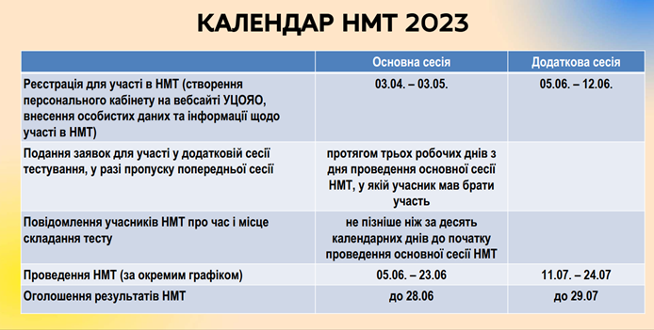
Реєстрація на НМТ

Slide 4
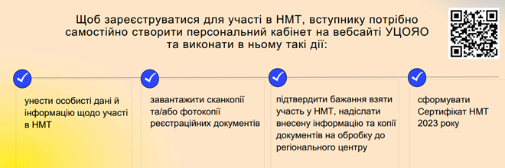
Реєстрація на НМТ

Slide 5
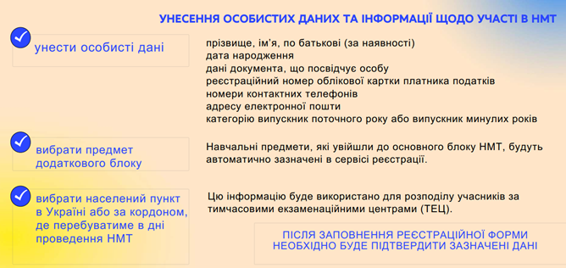
Реєстрація на НМТ

Slide 6
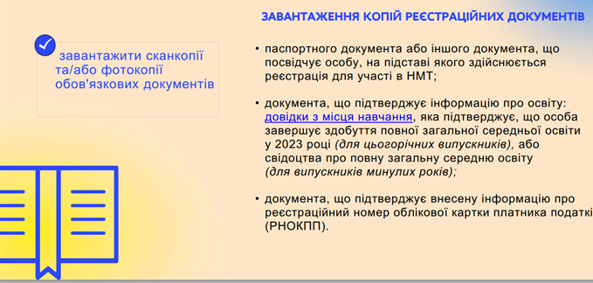
Реєстрація на НМТ

Slide 7
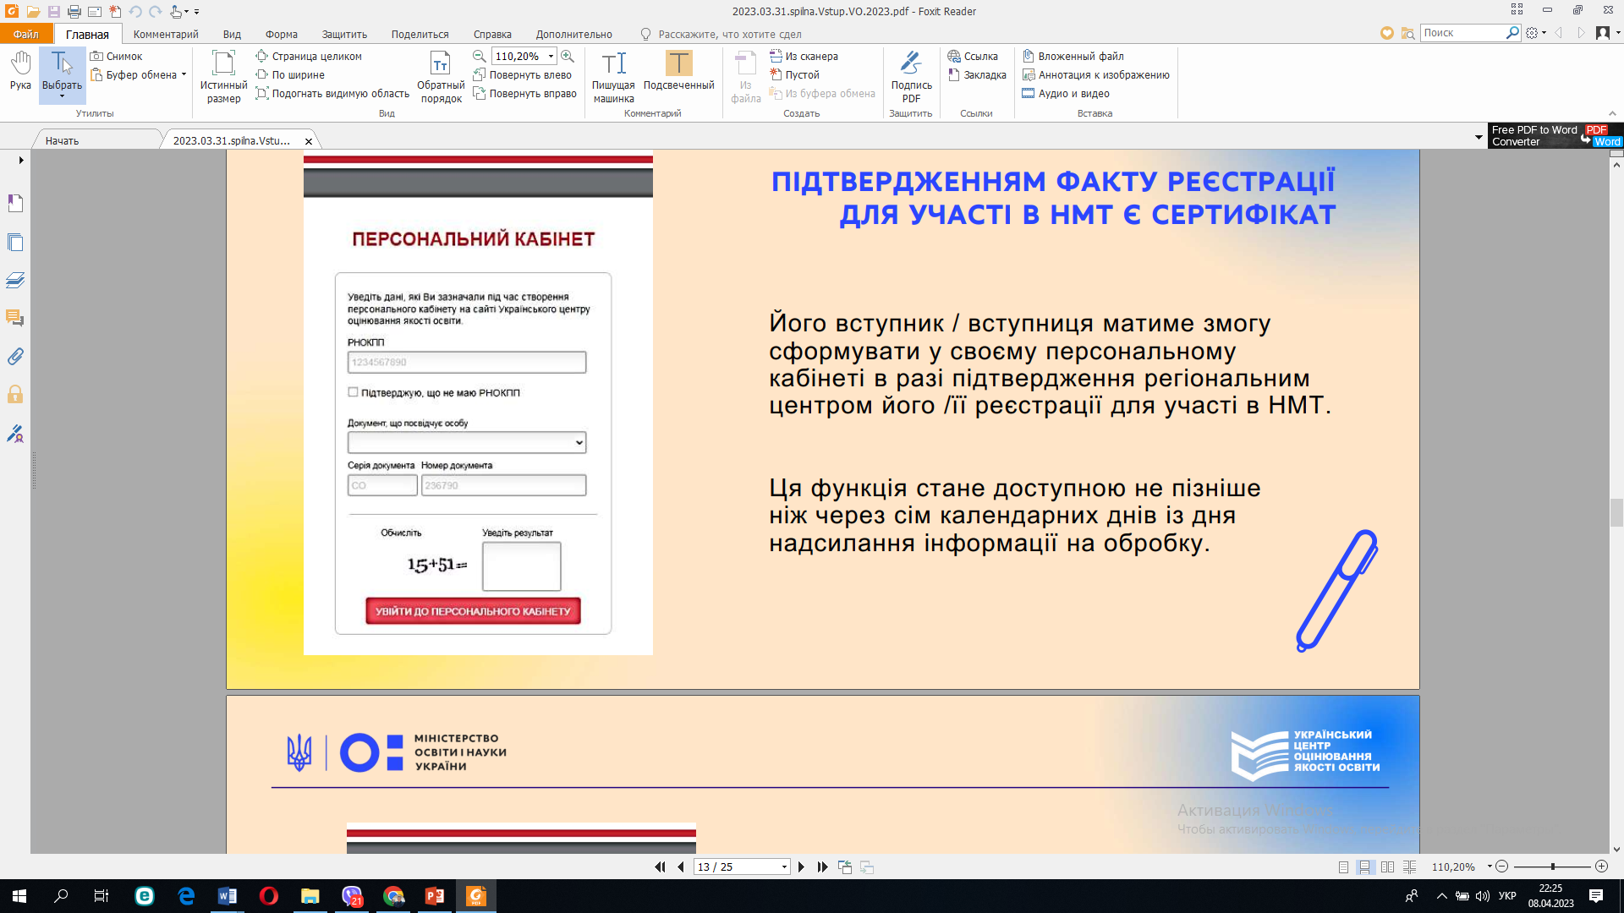
Персональний кабінет

Slide 8
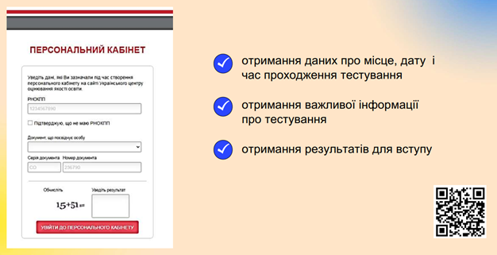
Персональний кабінет

Slide 9
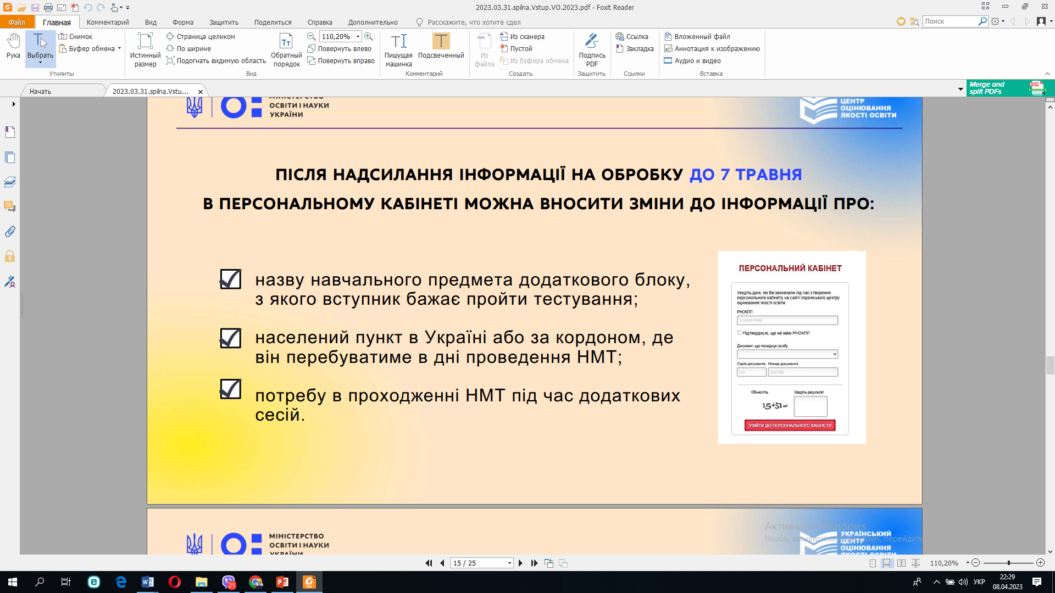
Персональний кабінет

Slide 10
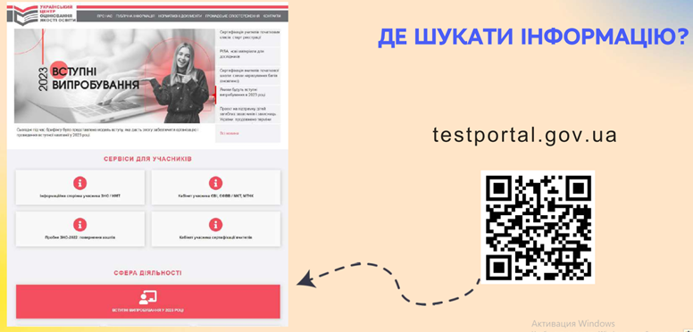
Пошук інформації про НМТ

Slide 11
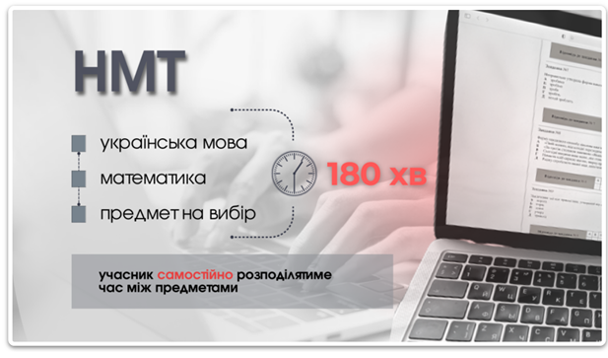
Як буде оцінено НМТ?
Завдання будуть оцінені відповідно до схеми нарахування балів подібної до тієї, що використовується в ЗНО. За виконання кожної складової тесту учасник після завершення тестування отримає окремий результат. Для отримання результату за шкалою 100-200 балів з кожного предмета НМТ потрібно набрати не менше 10 % від загальної кількості тестових балів.

Slide 12
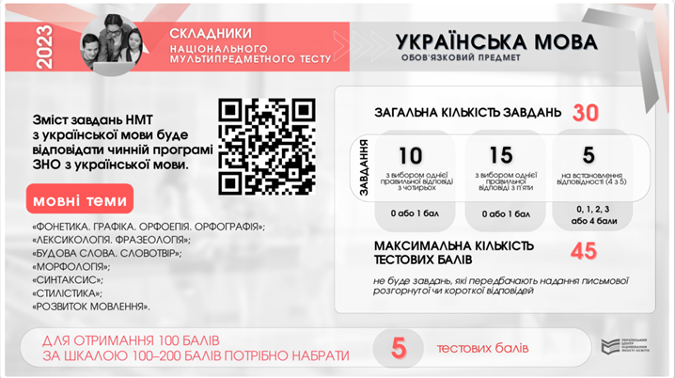
Структура блоку НМТ з української мови
Усього в блоці НМТ з української мови буде 30 завдань, з поміж яких:
10 завдань з вибором однієї правильної відповіді з чотирьох варіантів;
15 завдань з вибором однієї правильної відповіді з п’яти варіантів;
- 5 завдань на встановлення відповідності (потрібно встановити по 4 з 5 «логічні пари»).

Slide 13
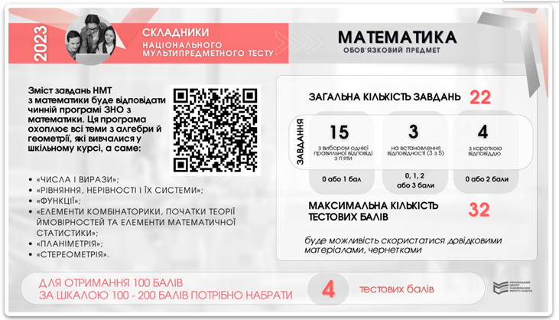
Структура блоку НМТ з математики
Усього в блоці НМТ з математики буде 22 завдання, з поміж яких:
- 15 завдань з вибором однієї правильної відповіді з п’яти запропонованих варіантів;
- 3 завдання на встановлення відповідності по 3 з 5 «логічні пари»;
- 4 завдання відкритої форми з короткою відповіддю.

Slide 14
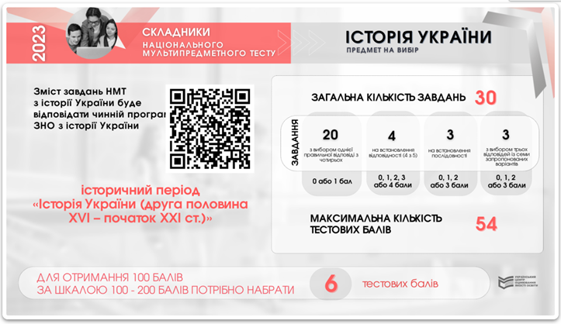
Структура блоку НМТ з історії України
Усього в блоці НМТ з історії України буде 30 завдань, з поміж яких:
- 20 завдань з вибором однієї правильної відповіді з чотирьох варіантів;
4 завдання на встановлення відповідності по 4 з 5 «логічні пари»;
3 завдання на встановлення послідовності;
3 з вибором трьох відповідей із семи запропонованих варіантів.

Slide 15
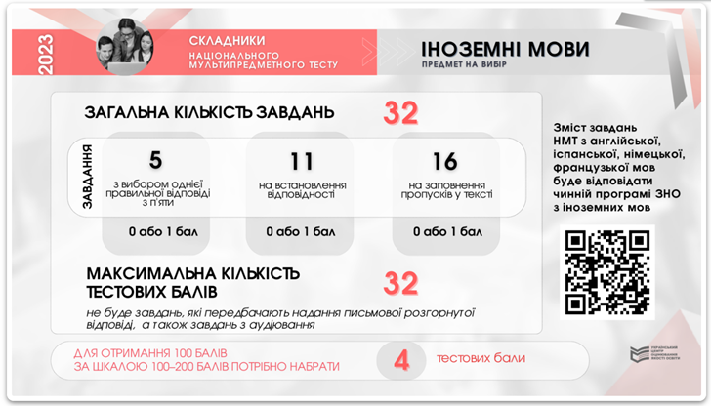
Структура блоку НМТ з іноземної мови
Усього в блоці НМТ з історії України буде 32 завдання, з поміж яких:
- 5 завдань з вибором однієї правильної відповіді з п’яти варіантів;
- 11 завдань на встановлення відповідності;
- 16 завдань на заповнення пропусків у тексті

Slide 16
Мотиваційний лист
Обов’язковою умовою вступу в 2023 році до закладів вищої освіти України, в тому числі і до ДДМА на всі спеціальності та освітні програми, є подання кожним вступником мотиваційного листа.
Мотиваційний лист – це документ, що складається і подається вступником до закладу вищої освіти, у якому пояснюються причини, через які вступник вважає себе найкращим кандидатом для вступу на відповідну навчальну програму. Підготовка такого листа вимагає детального дослідження вступником загального академічного середовища ЗВО та різних освітніх програм.
Кількість поданих заяв, відповідають кількості мотиваційних листів.
Правила написання та вимоги до мотиваційного листа у всіх ЗВО розміщено в додатку до правил прийому.
Абітурієнти, які бажають вступити до ДДМА за кошти фізичних або юридичних осіб на спеціальності: 014.04 «Середня освіта (Математика)», 102 «Хімія», 131 «Прикладна механіка», 133 «Галузеве машинобудування», 136 «Металургія», 141 «Електроенергетика, електротехніка та електромеханіка», 174 «Автоматизація, комп’ютерно-інтегровані технології та робототехніка», можуть використовувати замість національного мультипредметного тесту (або ЗНО 2020, 2021 року) результати тільки розгляду мотиваційних листів.

Slide 17

Основні дати для вступу до ЗВО
01 липня – 30 листопада – Реєстрація електронних кабінетів вступників, завантаження необхідних документів.
03 – 10 липня – Реєстрація заяв на участь у творчому конкупсі через електронний кабінет вступника, завантаження необхідних документів.
з 07 по 18 липня (для вступу на бюджет і контракт) та до 31 липня (для вступу на контракт) – Проведення співбесід, творчого конкурсу для вступу на спеціальність 017 «Фізична культура і спорт».
19 липня - 31 липня – Прийом заяв від випускників коледжів, технікумів, ВПУ в електронному вигляді.
05 - 08 серпня – абітурієнт повинен надіслати сканкопії та/або фотокопії документів на електронну пошту приймальної комісії.
10 серпня – зарахування на бюджет
31 серпня – зарахування на контракт
Абітурієнт може подати до 5 заяв на бюджет
до 20 заяв на бюджет і контракт

Slide 18
Правила вступу до ДДМА
У процесі подання заяв для участі в конкурсі абітурієнту необхідно вказати в кожній заяві пріоритетність від 1 до 5, при цьому «1» визначає найвищу пріоритетність.
Пріоритетність не може бути змінена впродовж всієї вступної кампанії.

Slide 19
Важливо!!!
Для абітурієнтів 2023 року під час вступу до ЗВО для здобуття ступеня бакалавра, зараховуються:
бали національного мультипредметного тесту (НМТ) 2023 року з української мови, математики та одного предмета на вибір вступника: історії України, англійської, німецької, французької, іспанської мови, біології, фізики, хімії.
бали національного мультипредметного тесту (НМТ) 2022 року з української мови (перший предмет), математики (другий предмет) та історії України (третій предмет);
або бали зовнішнього незалежного оцінювання 2020-2021 років з двох конкурсних предметів.
Результати зовнішнього незалежного оцінювання 2020-2021 року з української мови та літератури/української мови, математики чи та/або будь якого предмету за бажанням вступника можуть бути зараховані замість відповідних предметів НМТ, якщо різниця балів НМТ та ЗНО з відповідного предмету не перевищує 15 балів.

Slide 20
КОНКУРСНИЙ БАЛ
Для вступу на перший курс для здобуття ступеня бакалавра на базі диплому коледжу, технікуму за результатами НМТ 2023, НМТ 2022 років за формулою:
Конкурсний бал (КБ) = (К1 × П1 + К2 × П2 + К3 × П3) /
(К1 + К2 + К3)
Для вступу на перший курс для здобуття ступеня бакалавра на базі диплому коледжу, технікуму за результатами ЗНО 2020, 2021 років :
Конкурсний бал (КБ) = (К1 × П1 + К2 × П2) / (К1 + К2),
П1, П2, П3 – оцінки НМТ або ЗНО або співбесіди з першого, другого та третього предметів (за шкалою від 100 до 200 балів)
Ваговий коефіцієнт (К1, К2, К3) кожного з трьох конкурсних предметів, які визначаються правилами прийому для кожної спеціальноті окремо.
При вступі за спеціальністю 017 «Фізична культура і спорт» у 2023 році:
Конкурсний бал = балу за Творчий конкурс.
Конкурсний бал для вступу на місця державного замовлення:
281 «Публічне управління та адміністрування» не менше 140 балів
для інших спеціальностей – не менше ніж 130 балів

Slide 21
Перелік документів, що необхідно надати для вступу до ДДМА
Абітурієнти, які були рекомендовані до зарахування на навчання за державним замовленням або за кошти фізичних та юридичних осіб, мають надіслати з 05 по 08 серпня на електронну пошту pk.ddma.1952@gmail.com приймальної комісії сканкопії та/або фотокопії наступних документів з накладанням КЕП/ЕЦП:
документа про повну загальну середню освіту і додатка до нього;
документа, що посвідчує особу та громадянство. В разі наявності ID-картки, витяг про місце реєстрації (додаток 13);
довідки про присвоєння індивідуального податкового номера;
сертифікатів ЗНО та/або НМТ та інформаційна картка (роздруківка з отриманими балами);
військового квитка або посвідчення про приписку – для військовозобов’язаних;
кольорову фотокартку розміром 3×4 см.

Slide 22
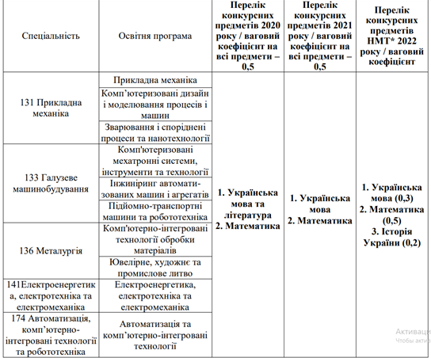
Перелік спеціальностей і освітніх програм для подання заяв та документів до ДДМА на денну та заочну форми здобуття освіти на базі НРК5 у 2023 р.

Slide 23

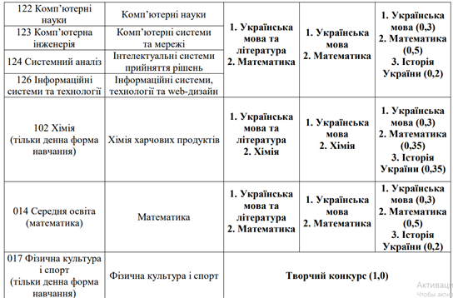
Перелік спеціальностей і освітніх програм для подання заяв та документів до ДДМА на денну та заочну форми здобуття освіти на базі НРК5 у 2023 р.

Slide 24
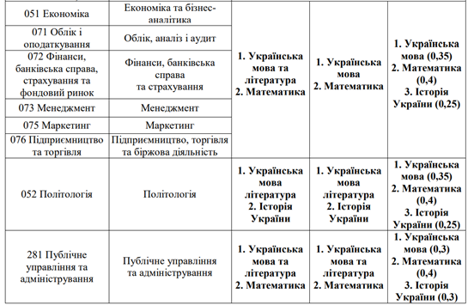
Перелік спеціальностей і освітніх програм для подання заяв та документів до ДДМА на денну та заочну форми здобуття освіти на базі НРК5 у 2023 р.

Slide 25
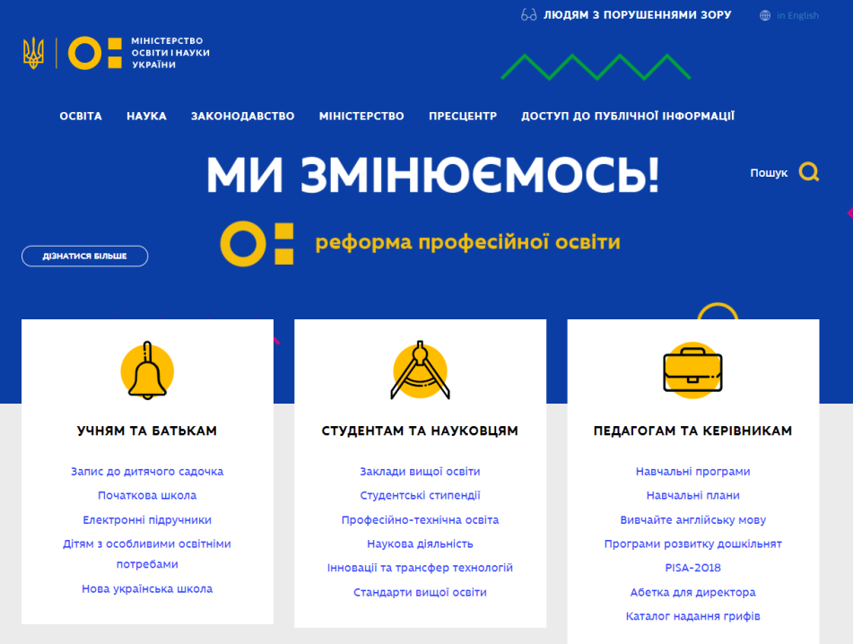
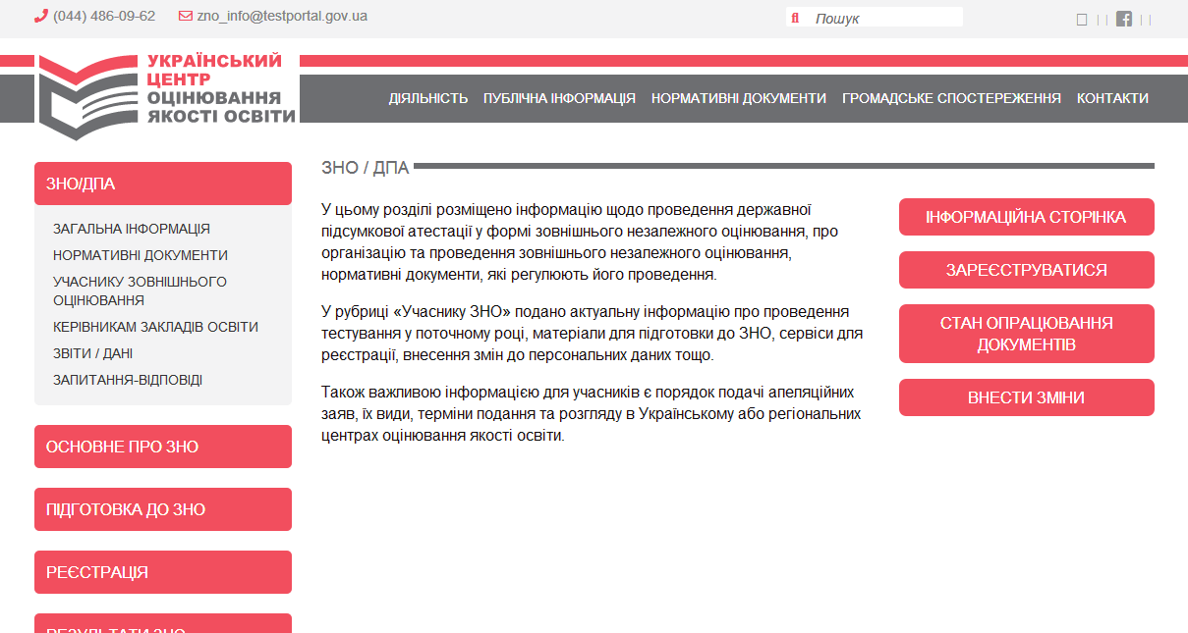
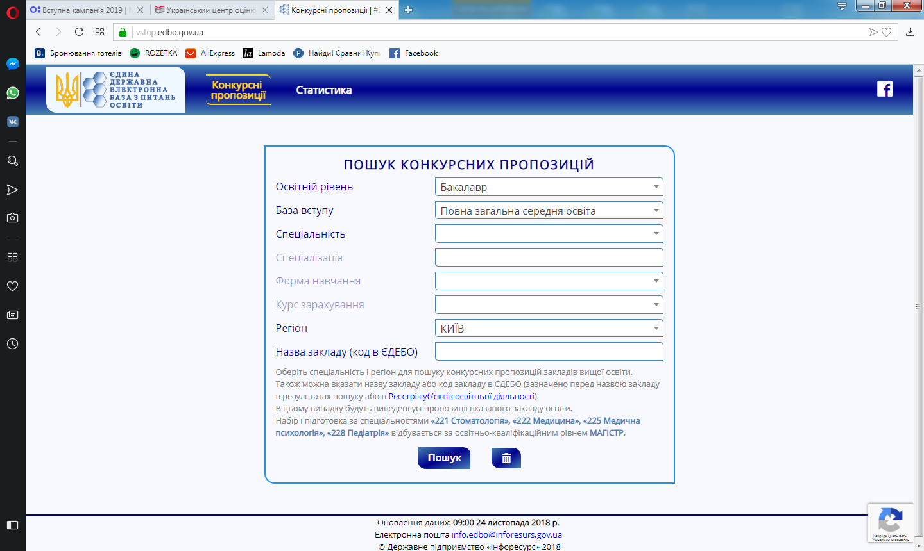
Корисні джерела:
МОН – www.mon.gov.ua
УЦОЯО – www.testportal.gov.ua
ЄДЕБО – https://vstup.edbo.gov.ua/

Slide 26
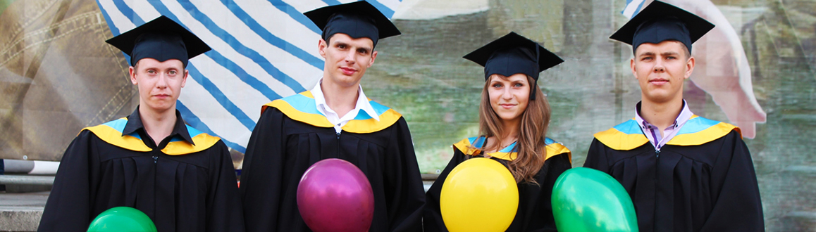
Ласкаво запрошуємо до навчання!
У разі необхідності працівники Приймальної комісії допоможуть вам у вирішенні питань, що стосуються вступу до ДДМА
місто Краматорськ: +380503477849, +380660517489; +380952455537;
місто Кам’янське: +380993071669;
місто Тернопіль: +380663360808.
email: pk.ddma.1952@gmail.com
Сайт академії: www.dgma.donetsk.ua

